Slide 1
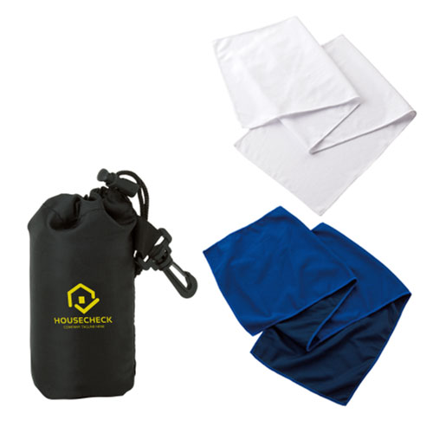
【提案書】
涼感マフラータオル(巾着付)
特徴
濡らして絞ればヒンヤリと心地良い量感を与えてくれるマフラータオルは、夏場の屋外フェスから現場作業まで、幅広いシーンで利用可能です。
専用巾着付きで持ち歩くのにもとっても便利！
納期
納期スペース
仕様
素 材：タオル/ポリエステル､巾着/ポリエステル 他
サイズ：タオル/約900×200mm､
巾着(本体)/約95×137mm､巾着(底面)/φ57mm
（包装形態：OPP袋､台紙）
付属品：取説付(台紙面)
備 考：ブルー、ホワイト
お見積
お見積りスペース

